Slide 1
,,KAI SVEIKAS MAISTAS – NEREIKALINGAS IR VAISTAS” Elektrėnų sav. Pylimų lopšelis - darželis

Slide 2
SVEIKA MITYBA – PATS BRANGIAUSIAS MŪSŲ TURTAS. Sveika mityba lemia harmoningą vaikų augimą, fizinį ir protinį brendimą.

Slide 3
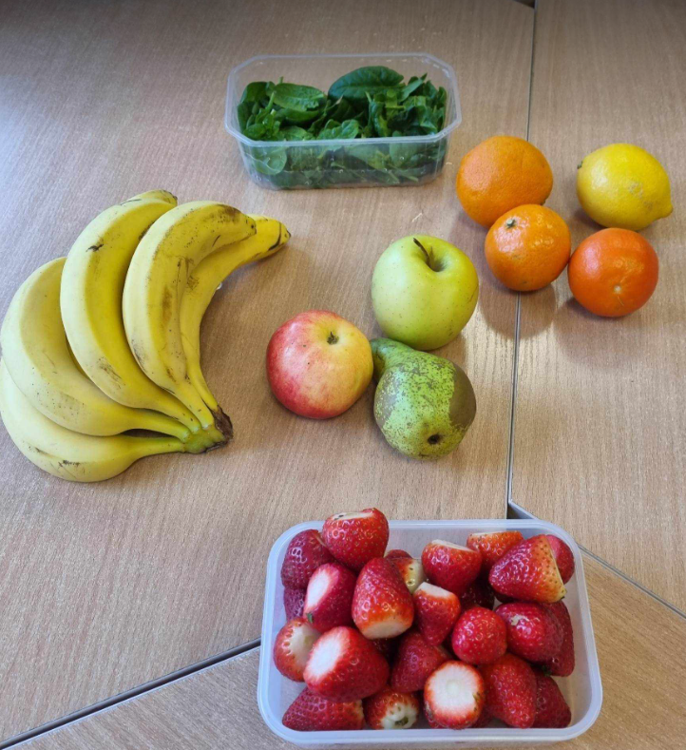
Mūsų darželyje vykdomas projektas ,,Saldintą arbatą keičiu į žaliuosius kokteilius“
Projekto tikslas - padėti vaikams pakeisti senus įpročius naujais sveikesniais, išsiugdyti sveikatai naudingus gebėjimus, paskatinti juos rinktis sveiką gyvenimo būdą.

Slide 4
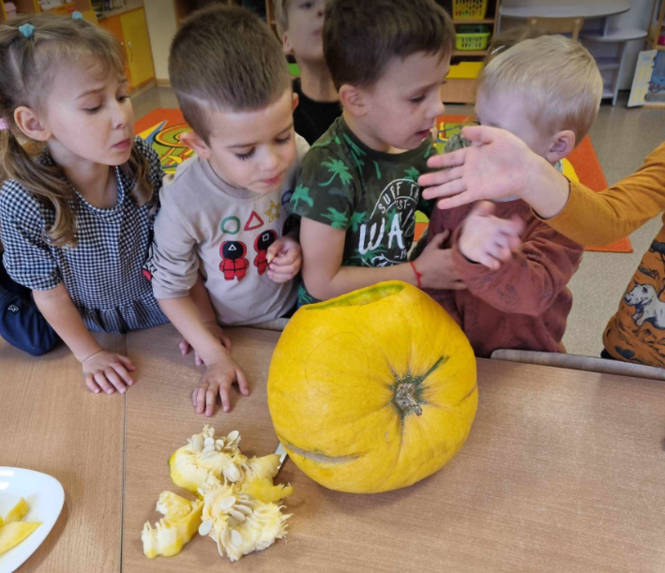
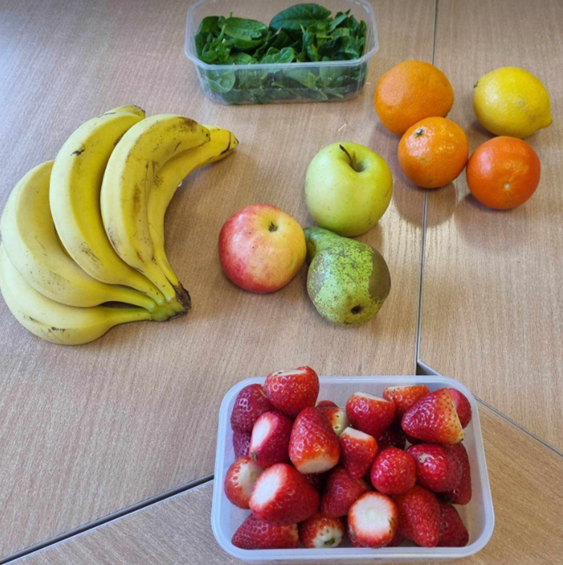
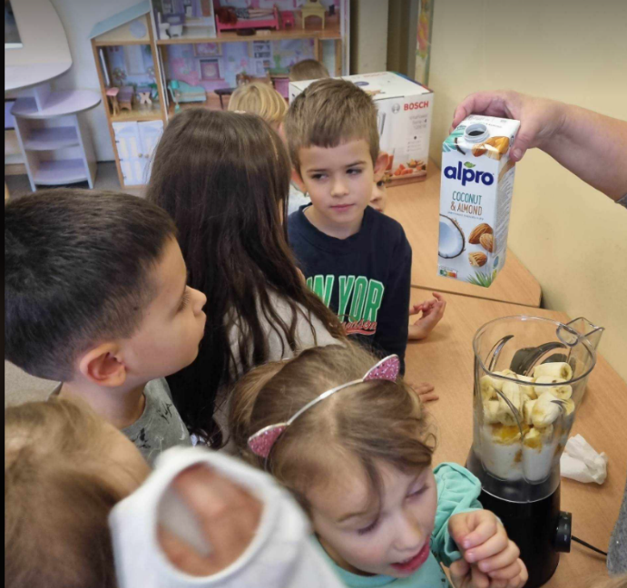
VAIKAI GAMINA VAISIŲ KOKTEILĮ GUDRUČIŲ grupės vaikai stiprina savo sveikatą ir imunitetą gamindami sveikuolišką kokteilį. Vaikai apžiūrėjo visas gėrybes, ragavo, uostė, įvertino spalvų pokyčius, derino įvairius skonius, matavo ir lygino proporcijas.

Slide 5
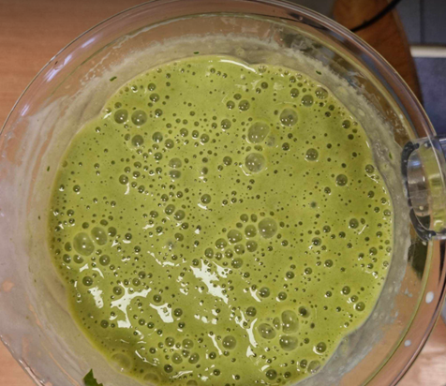
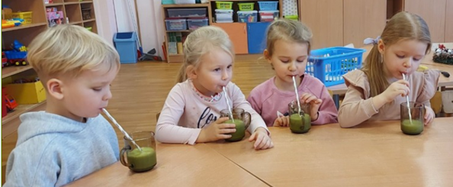
Ragaudami aptarė, kuo naudingos daržovės ir vaisiai. Visiems patiko vaisų kokteilis. Vaikai džiaugėsi galėdami patys pasigaminti kokteilį.

